Slide 1
GUÍA TALLER PRÁCTICO CAPITULO VI- CONCEPTOS BÁSICOS SOBRE TRANSACCIONES Y CONTROL DE LA CONCURRENCIA (70 puntos)
Preparados por los estudiantes 1IL132:
Carlos Gonzalés
Gerald Rodríguez
Salvador Russo
Mark Tack
Emma Velásquez
Luis Carrasco
Dayana Guerra
Eimy Guerra
Ary Sánchez
José Tatis
Andrea Senior
Xueya Xie
Diana Yuhua
Diana Zeledón
Dennis Fong
Mónica Cárdenas
José De Gracia
Milagros Vergara
Carlos Villa

Slide 2
Parte I - Introducción a las transacciones y bloqueos
Ejercicio 1 - 10 puntos
Cree una base de datos en MySql y en ella crear una primera tabla llamada “T” que tiene tres columnas: id (de tipo integer , clave primaria), s(de tipo string de longitud máxima 30), y si (de tipo small integer ).
Insertamos los siguientes valores:
Teniendo en cuenta todo lo aprendido hasta el momento vamos a tratar de deshacer la transacción actual:
Parece que ha funcionado, pero después de ejecutar nuevamente la sentencia “SELECT * FROM T” parece que la tabla continua teniendo las tres tuplas añadidas anteriormente. El origen de esta primera sorpresa tiene un nombre : “AUTOCOMMIT”. MySQL se inicia en modo AUTOCOMMIT, en el que cada transacción debe iniciarse mediante el comando “START TRANSACTION” . Y después de acabar la transacción MySQL vuelve de Nuevo al modo AUTOCOMMIT.
INSERT INTO T (id, s) VALUES (1, 'first');
INSERT INTO T (id, s) VALUES (2, 'second');
INSERT INTO T (id, s) VALUES (3, 'third');
ROLLBACK;
SELECT * FROM T ;

Slide 3
Vamos a probar esto con los siguientes comandos:
Pregunta:
Comparar los resultados obtenidos de la ejecución de los dos comandos SELECT * FROM T
START TRANSACTION;
INSERT INTO T (id, s) VALUES (4, 'fourth');
SELECT * FROM T ;
ROLLBACK;
SELECT * FROM T;

Slide 4
Ejercicio 2 – 10 puntos
A continuación ejecutamos los siguientes comandos:
Pregunta:
¿Que se obtiene como resultado de ejecutar la sentencia SELECT * FROM T?
INSERT INTO T (id, s) VALUES (5, 'fifth');
ROLLBACK;
SELECT * FROM T;

Slide 5
Ejercicio 3- 15 puntos
Ahora desactivamos el modo AUTOCOMMIT, pero borramos antes el contenido de la tabla:
Insertamos nuevamente:
SET AUTOCOMMIT = 0;
DELETE FROM T WHERE id > 1;
INSERT INTO T (id, s) VALUES (2, 'second');
INSERT INTO T (id, s) VALUES (3, 'third');
SELECT * FROM T;

Slide 6
Y realizamos ROLLBACK
Pregunta:
¿Cuál es la ventaja/desventaja de usar “SET TRANSACTION”, comparado con “SET AUTOCOMMIT”, ¿para desactivar el modo AUTOCOMMIT?
ROLLBACK;
SELECT * FROM T;

Slide 7
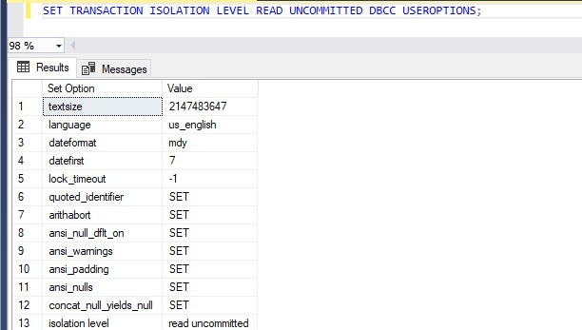
EJERCICIO 4 - 10 puntos
SET TRANSACTION ISOLATION LEVEL {READ COMMITTED | READ ​ UNCOMMITTED | REPEATABLE READ | SERIALIZABLE}
Utilizando la sintaxis:
Estableceremos el nivel de aislamiento de una sesión utilizando READ UNCOMMITTED, luego utilizamos DBCC USEROPTIONS para comprobar que SQL Server ha efectuado el cambio.
El resultado obtenido debería ser el siguiente:

Slide 8
Para comprobar el efecto del bloqueo de una tabla vamos a realizar la siguiente práctica utilizando dos sesiones distintas en MySQL Workbench: Desde una sesión mysql workbench desactiva el modo autocommit y escribe el código para bloquear clientes para escritura:
EJERCICIO 5 - 15 puntos
SET AUTOCOMMIT=0;
COMMIT;
LOCK TABLE CLIENTES WRITE;
Desde la otra sesión escribe el siguiente código:
UPDATE CLIENTES SET Nombre='José' WHERE CodCliente='00009';

Slide 9
¿Qué ocurre? esta operación se mantiene a la espera porque esa tabla está bloqueada. de nuevo, desde la sesión inicial intenta ejecutar la operación anterior:
UPDATE CLIENTES SET Nombre='José' WHERE CodCliente='00009';
Como verás la operación se ejecuta correctamente.
Para finalizar queda deshacer la transacción y desbloquear las tablas.
ROLLBACK;
UNLOCK TABLES;
¿Podrías modificar el nombre del cliente ahora desde la sesión Nueva?
¿José con el código de cliente 00009, permanecé en la base de datos, es decir el cambio?

Slide 10
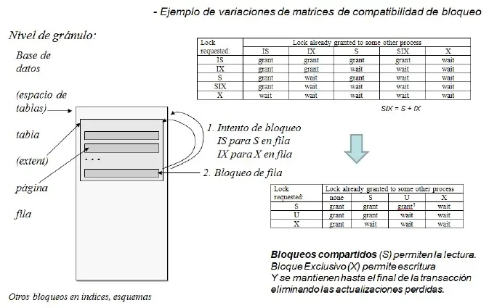
Investigue y defina con sus propias palabras:
EJERCICIO 6 - 10 puntos
¿Qué es granularidad múltiple?
¿Cómo funciona?
¿Cuál es su objetivo?

